Slide 1
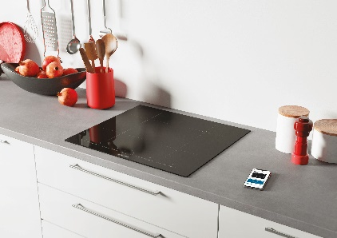
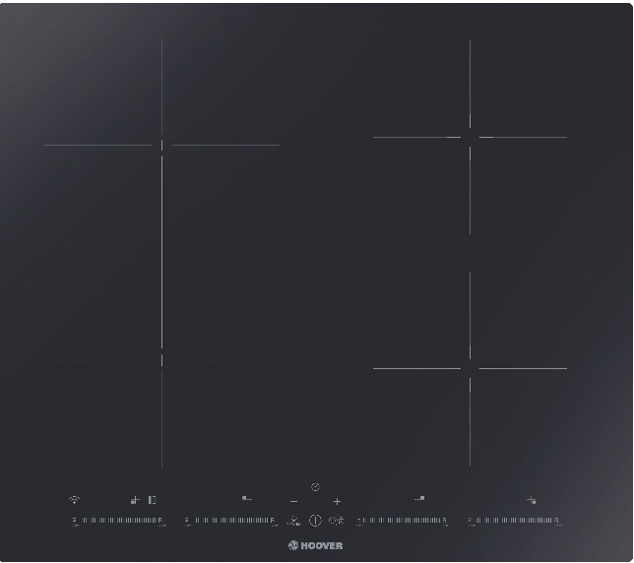
HTPSJ644MCWIFI Vestavná indukční deska H-HOB 500 šíře 60 cm 4 varné zóny, Booster, Wi-Fi a aplikace hOn, My Chef, 9 úrovní výkonu, ukazatel zbytkového tepla, Keep Warm
Hlavní vlastnosti
Počet varných zón 4
Celkový příkon (W) 7400
Jištění (A) L / 230V~ 16 při 2,5 kW až 3,0 kW
Jištění (A) L1, L2 / 400V ~ 10 při 4,5 kW
Jištění (A) L1, L2 / 400V~ 16 při 6,5 kW
Jištění (A) L1, L2 / 400V~ 16 při 7,4 kW - bez omezení výkonu
Power Management
nastavení maximálního výkonu desky v úrovních: 2,5/3,0/4,5/6,5/7,4 kW
s ohledem na parametry instalovaného elektrického příkonu (hodnoty jističů)
Standardní připojení s použitím libovolných dvou fází, např. (L1, L2,N,PE) 400V~
Možnost připojení pouze jednofázově s Power Managementem (L,N,PE) 230V~
Varné zóny
Levá přední: 180×180 mm, 2000 W/ Booster 2600 W
Levá zadní: 180×180 mm, 1500 W/ Booster 2000 W
Pravá zadní: Ø 180 mm, 2000 W/ Booster 2600 W
Pravá přední: Ø 180 mm, 1500 W/ Booster 2000 W
Min/Max Ø varné nádoby pro varné zóny je 120/180 mm
Funkce
Připojení přes Wi-Fi – kompatibilita s aplikací hOn
4x Individuální Slider ovládání
My Chef – možnost rozšířeného používání a přídavné funkce skrze aplikaci hOn (recepty, tipy na vaření, atd.)
9 úrovní výkonu
Ukazatel zbytkového tepla
Časovač
4x Booster
Keep Warm – funkce udržování teplého pokrmu
Funkce Pauza
Bezpečnost
Dětská pojistka
Bezpečnostní automatické vypnutí v případě dlouhodobé nečinnosti
Ochrana před přehřátí
Ochrana před rozlitím
Wi-Fi připojení s možností ovládat na dálku
Flexi zóna
Přídavné funkce v aplikaci hOn
Individuální
SLIDER
ovládání
Power Management - nastavení výkonu od 2,5 do 7,4 kW
Logistická data
Kód 33802971
EAN 8059019030999
Barva Černá, Rovné hrany
Rozměry výrobku V × Š × H (mm) 55 × 590 × 520
Čistá váha výrobku (kg) 11
Rozměry balení V × Š × H (mm) 115 × 690 × 635
Hmotnost s obalem (kg) 12
Okamžité zvýšení výkonu

